Slide 1
Sistema de Agrupamiento y Búsqueda de Contenidos de la Blogosfera de la ESPOL, Utilizando Hadoop como Plataforma de Procesamiento Masivo y Escalable de Datos.
Allan Avendaño

Slide 2
Agenda
Introducción
Paradigma Map/Reduce
Amazon Web Services
Information Retrieval
Diseño
Implementación
Pruebas

Slide 3
Introducción
Estado Actual
ESPOL se ha planteado el objetivo de mejorar su posicionamiento en la lista de sitios Web de universidades latinoamericanas
Se crea la blogosfera politécnica
  Autores: estudiantes, profesores y personal afín
  Propósito: Diversificación de contenidos
  Aún no existen datos que permitan determinar las características de la comunidad
Solución Actual: Directorio de Blogs
  No permite realizar búsquedas
Solución Propuesta: Sistema de Búsqueda de Contenidos en la Blogosfera Politécnica
  Y un motor de recomendación de entradas

Slide 4
Introducción
Motivación
Consolidar la comunidad de autores de blogs de la ESPOL
Proporcionar de una visión general de lo que se escribe en la blogosfera politécnica a los lectores y miembros de la comunidad

Slide 5
INTRODUCCIÓN
Objetivos
Implementar un módulo de agrupamiento de contenidos de la blogosfera de la ESPOL
  Usando Hadoop como plataforma de procesamiento masivo de datos
Implementar un módulo de búsqueda de entradas publicadas en los blogs
Implementar una interfaz Web para el sistema de búsqueda y agrupamiento de contenidos desarrollado

Slide 6
Paradigma Map/Reduce
Modelo de programación desarrollado por Google para resolver tareas de procesamiento de datos a gran escala
  Inspirado en las operaciones de lenguajes funcionales

Slide 7
Hadoop
Plataforma de procesamiento distribuido y masivo de datos de la ASF
  Sistema de archivos distribuido → HDFS
Esconde las características complejas
  Paralelización de tareas
  Control de trabajos
  Tolerancia a fallos
  Escalabilidad
  Detección de errores
  Sincronización

Slide 8
Amazon Web Services
Computación en la nube
Uso de recursos bajo demanda
Algunos servicios útiles:
  Elastic Computing Cloud (EC2)
    Permite, entre otras cosas, levantar clústeres con Hadoop instalado
  Simple Storage Service (S3)
    Almacenamiento escalable de datos
  Elastic MapReduce (EMR)
    Automatiza tarea de levantar un clúster Hadoop sobre EC2

Slide 9
Information Retrieval
Representar, almacenar, organizar y acceder a documentos relevantes tomados a partir de una colección de documentos sin estructurar (generalmente en lenguaje natural), con el objetivo de satisfacer las necesidades de los usuarios
Técnicas de Extracción de Información:
  Agrupamiento (Clustering).
  Clasificación.

Slide 10
Diseño (I)
Los usuarios ingresan los términos de búsqueda desde la interfaz Web del sistema (1)
Los términos son enviados al módulo de indexación y búsqueda para obtener los blogs relevantes a los términos (2)
A partir de las entradas resultantes de la búsqueda (3) se obtienen los blogs relacionados (4)
Finalmente, el resultado es procesado y visualizado en la interfaz Web (5)

Slide 11
Diseño (II)
Se implementan técnicas de extracción de información
Siete procesos Map/Reduce

Slide 12
Implementación
El sistema está compuesto por dos módulos:
  Agrupamiento de contenidos
  Indexación y búsqueda de entradas
Datos a procesar:
  Entradas de la blogosfera politécnica
  Extraídas durante los meses de Febrero y Marzo del 2009
  Gran cantidad de datos a analizar

Slide 13
Pruebas
Se evaluó el rendimiento de la fase medular del sistema:
  Agrupamiento de entradas.
Plataforma de evaluación:
  Recursos de Amazon Web Services
  Diez nodos con Hadoop instalado
  Pequeños grupos de entradas

Slide 14
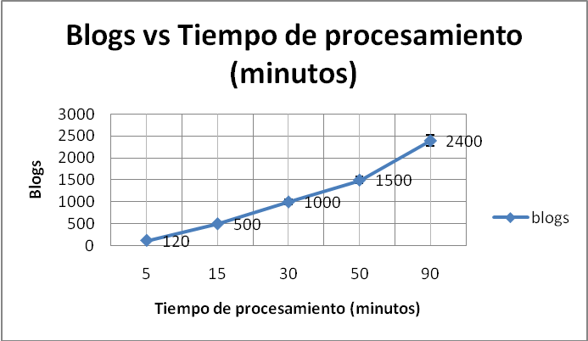
Resultados

Slide 15
Conclusiones
Tiempo de procesamiento directamente relacionado al número de entradas que componen cada grupo
  Muestra la escalabilidad lineal de Hadoop.
Resulta conveniente implementar técnicas de extracción de información en un ambiente distribuido.
Servicio EC2 permite utilizar clústeres a bajo costo en lugar de adquirirlos.

Slide 16
Recomendaciones
Agrupamiento de entradas relacionadas debe continuar realizándose como un proceso en segundo plano.
Previo a la puesta en producción, es conveniente diseñar un plan de extracción de entradas de la blogosfera politécnica.
Estudiar el grado de afectación del sistema en la comunidad de autores de blogs.

Slide 17
Gracias por su atención

